Slide 1
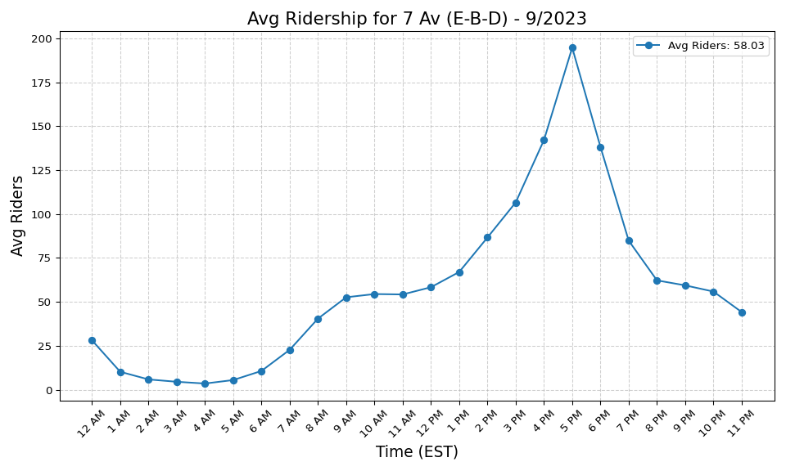
7 Av (E-B-D) - 9/2023

Slide 2

80 St (A) - 9/2023

Slide 3
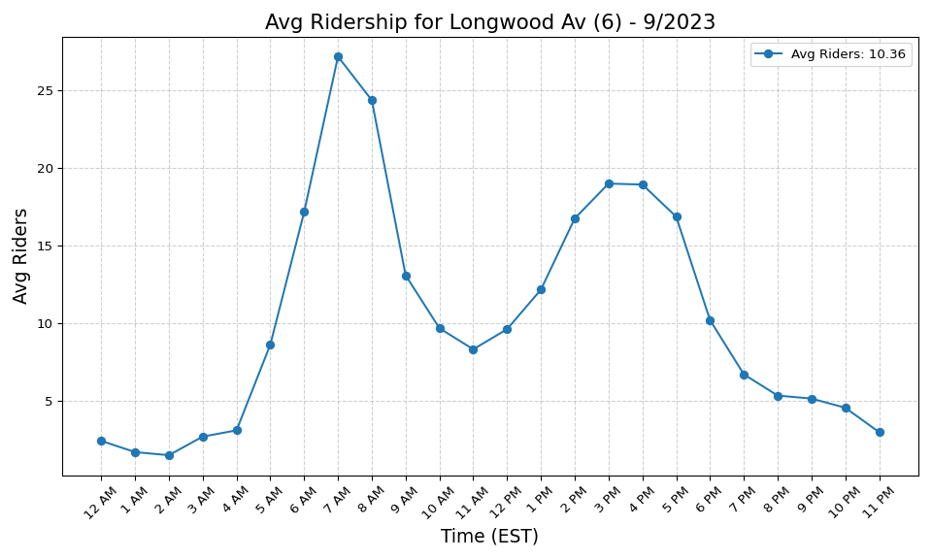
Longwood Av (6) - 9/2023

Slide 4
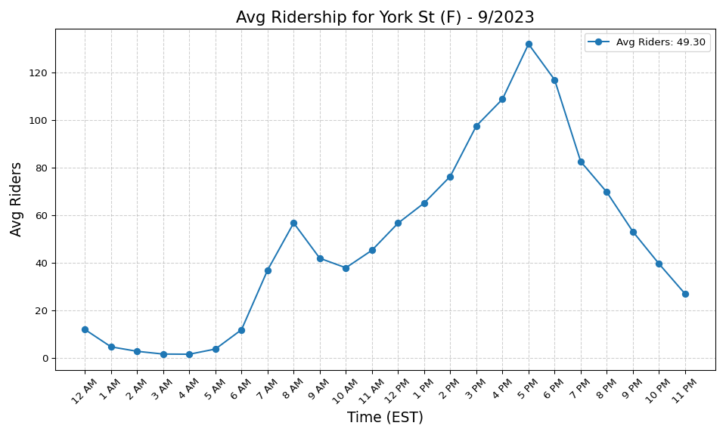
York St (F) - 9/2023

Slide 5
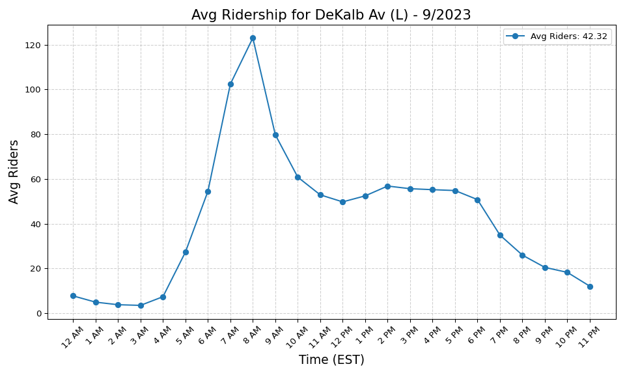
DeKalb Av (L) - 9/2023

Slide 6
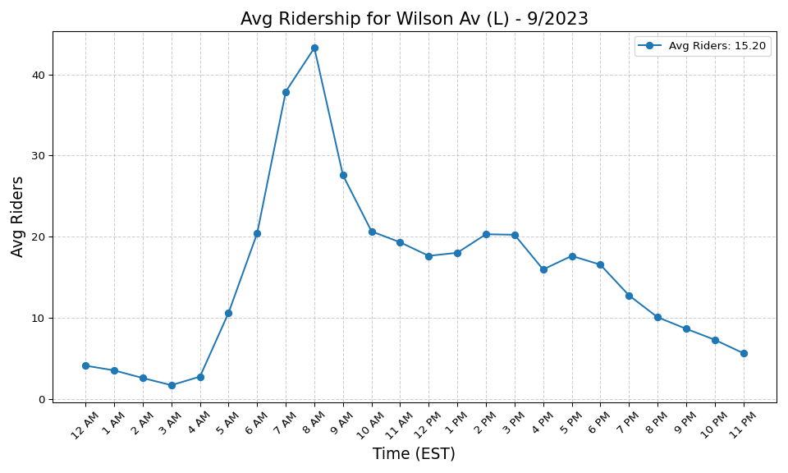
Wilson Av (L) - 9/2023

Slide 7

Sutter Av (L) - 9/2023

Slide 8
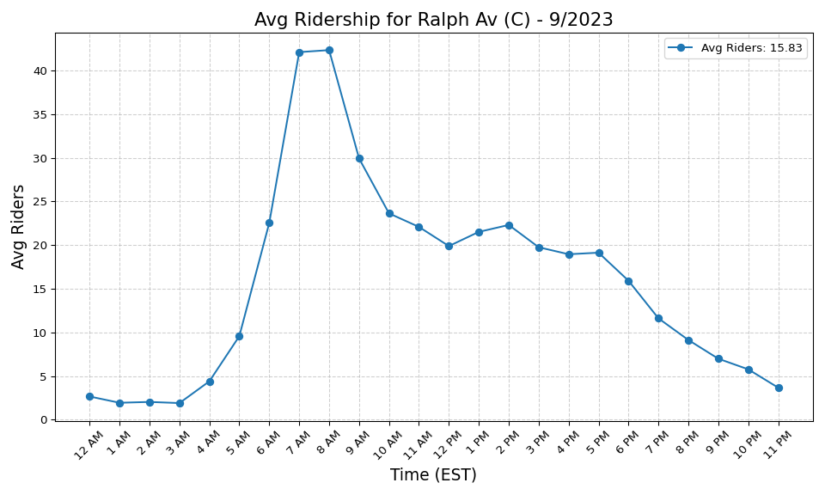
Ralph Av (C) - 9/2023

Slide 9

88 St (A) - 9/2023

Slide 10
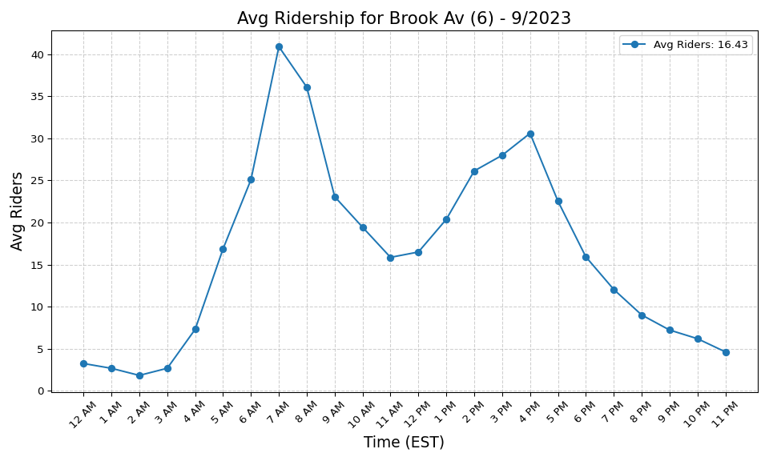
Brook Av (6) - 9/2023

Slide 11
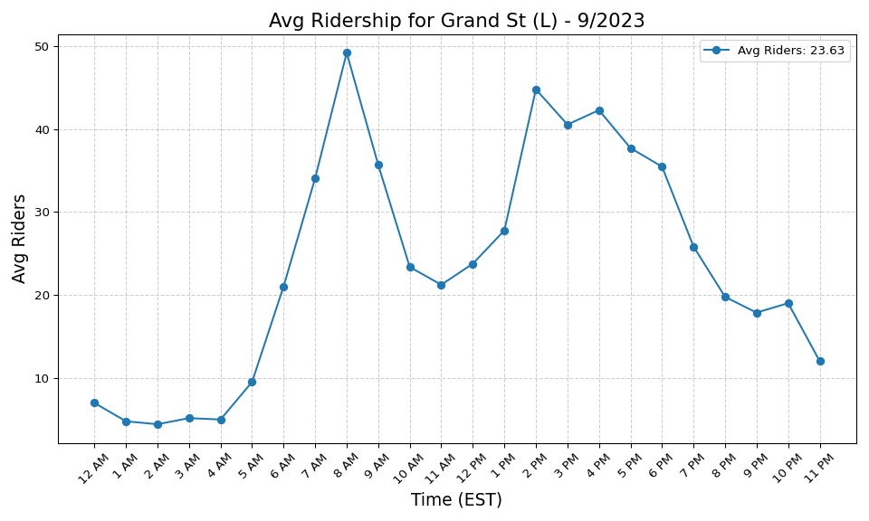
Grand St (L) - 9/2023

Slide 12
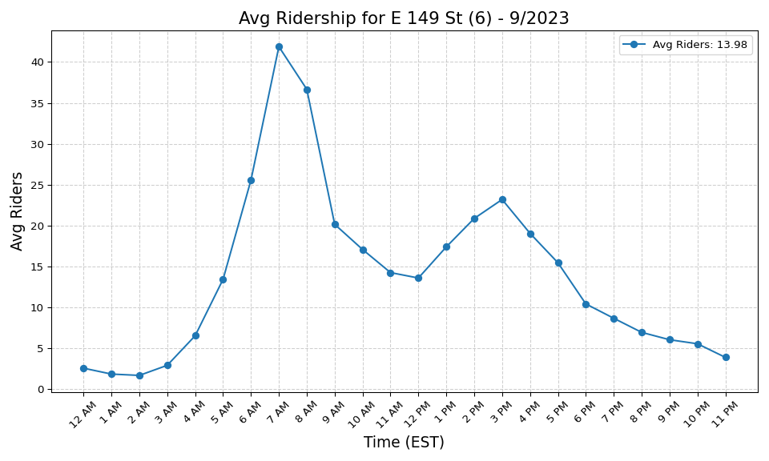
E 149 St (6) - 9/2023

Slide 13
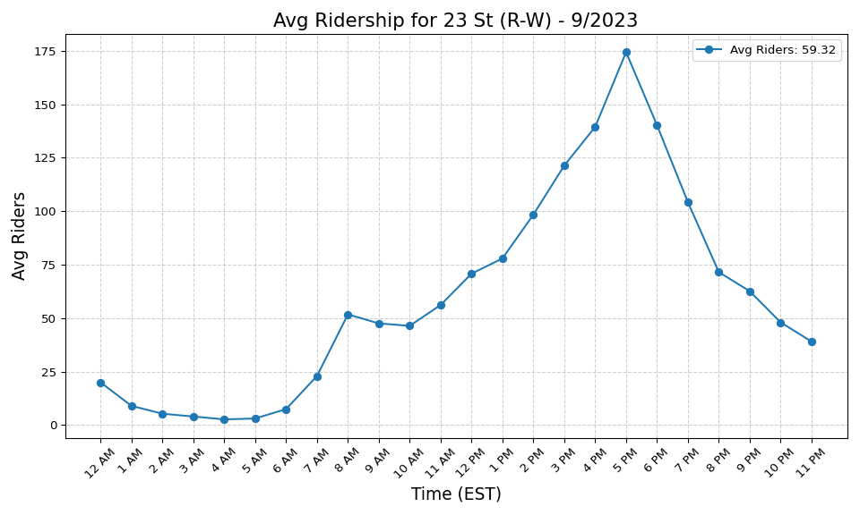
23 St (R-W) - 9/2023

Slide 14
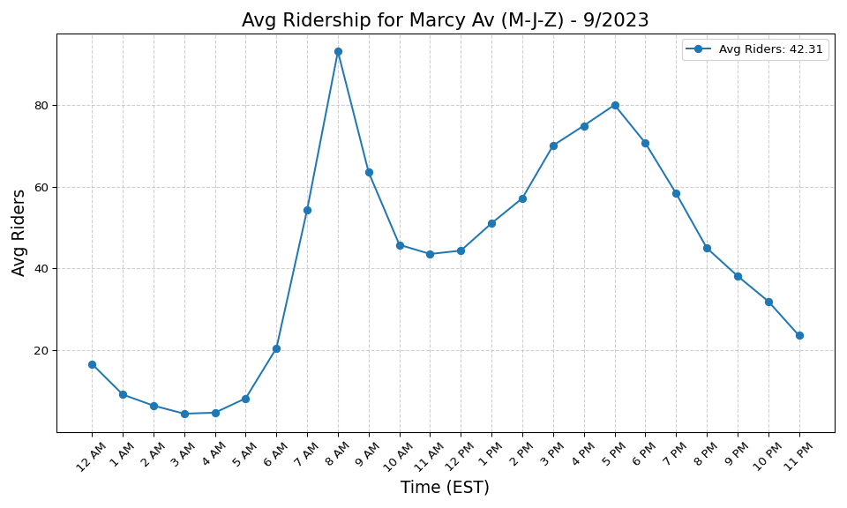
Marcy Av (M-J-Z) - 9/2023

Slide 15
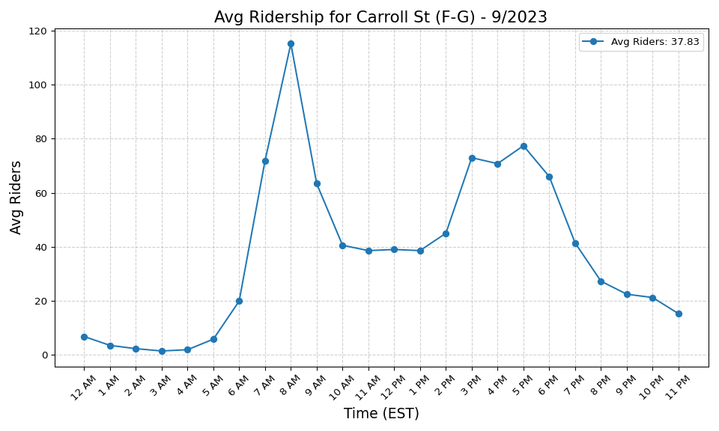
Carroll St (F-G) - 9/2023

Slide 16
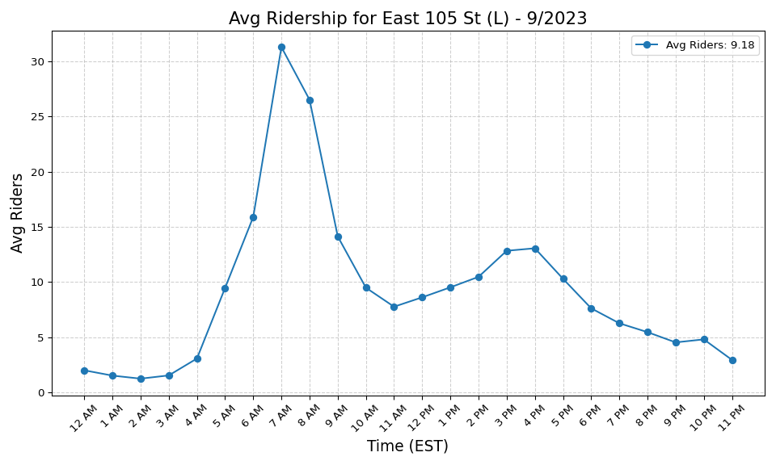
East 105 St (L) - 9/2023

Slide 17
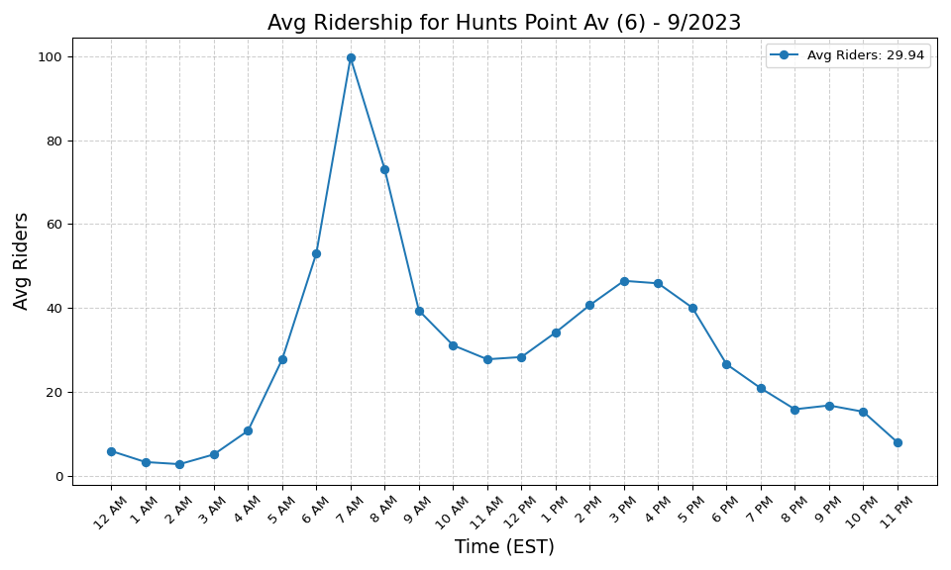
Hunts Point Av (6) - 9/2023

Slide 18
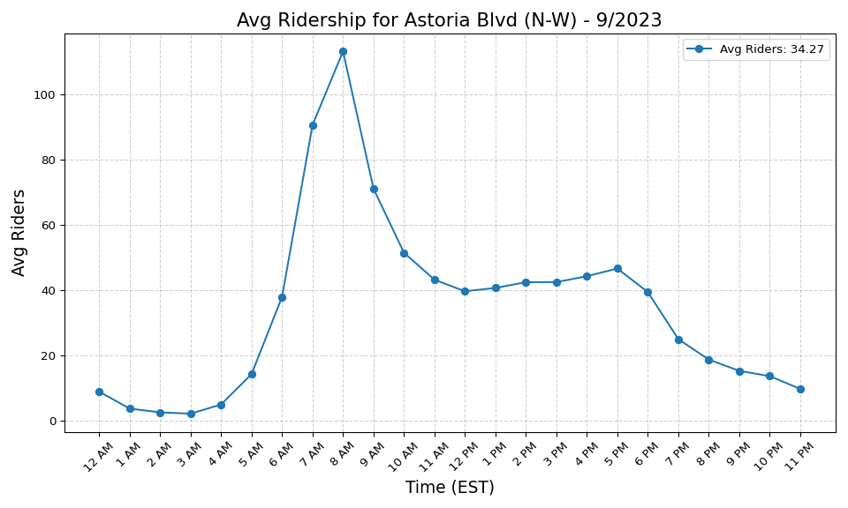
Astoria Blvd (N-W) - 9/2023

Slide 19
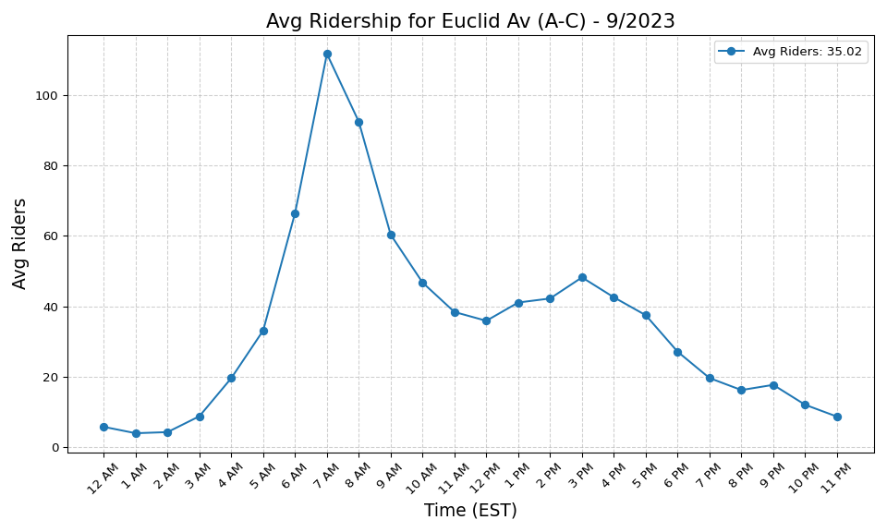
Euclid Av (A-C) - 9/2023

Slide 20
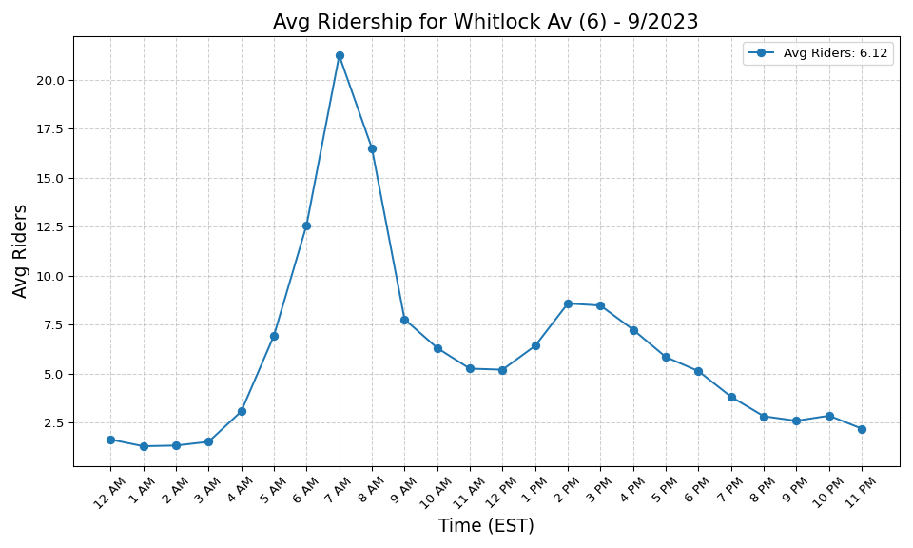
Whitlock Av (6) - 9/2023

Slide 21
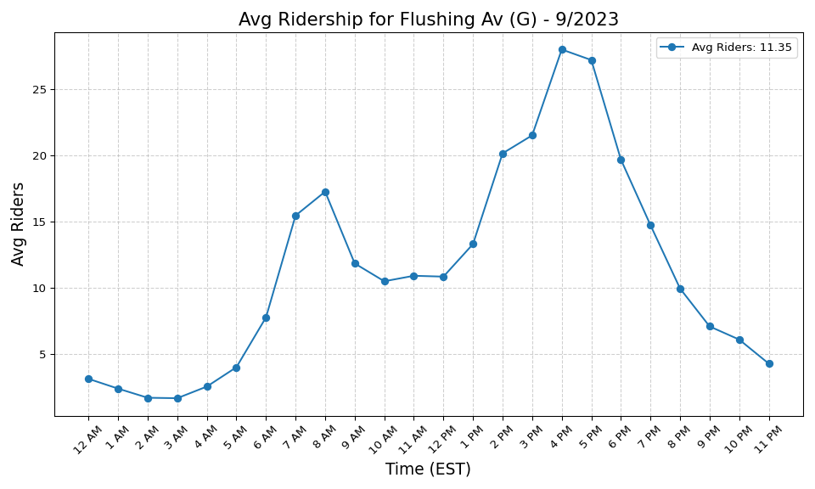
Flushing Av (G) - 9/2023

Slide 22
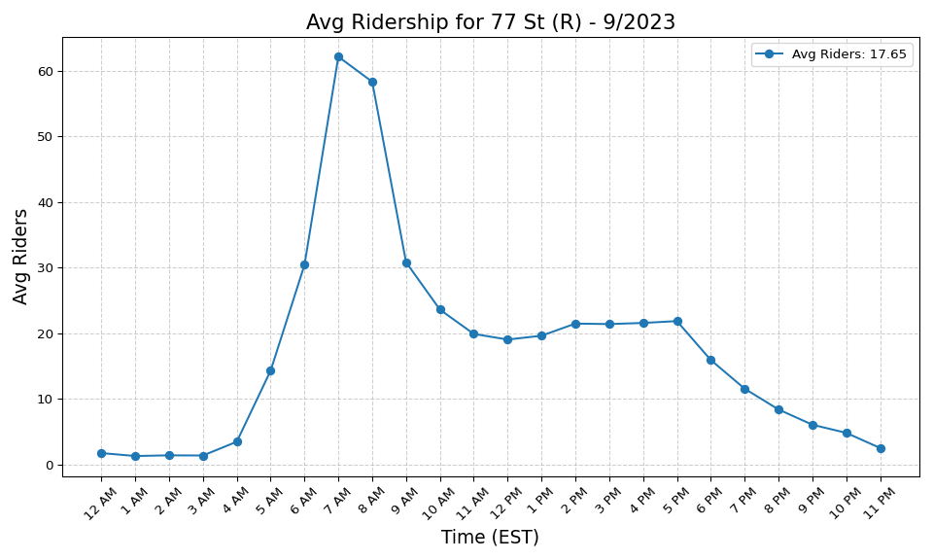
77 St (R) - 9/2023

Slide 23
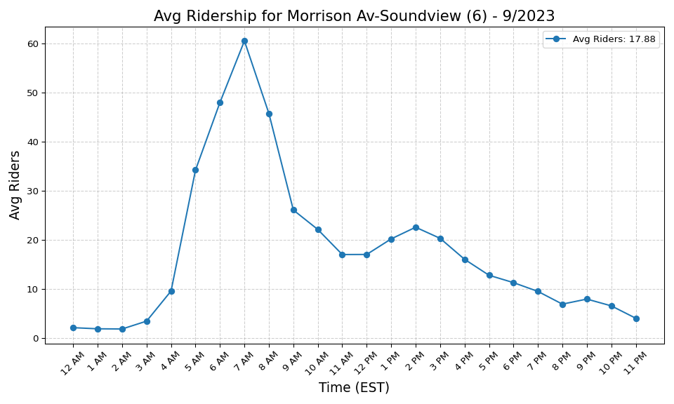
Morrison Av-Soundview (6) - 9/2023

Slide 24
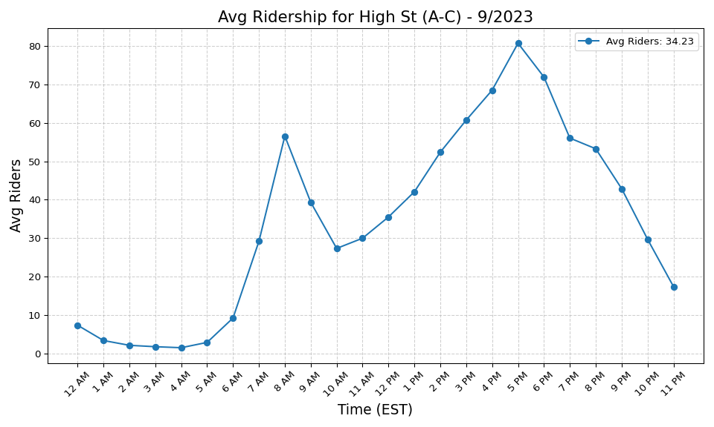
High St (A-C) - 9/2023

Slide 25
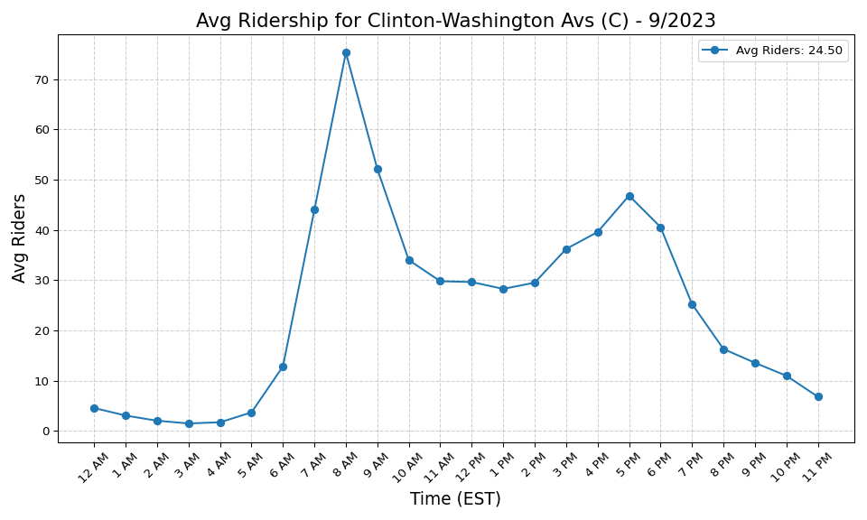
Clinton-Washington Avs (C) - 9/2023

Slide 26
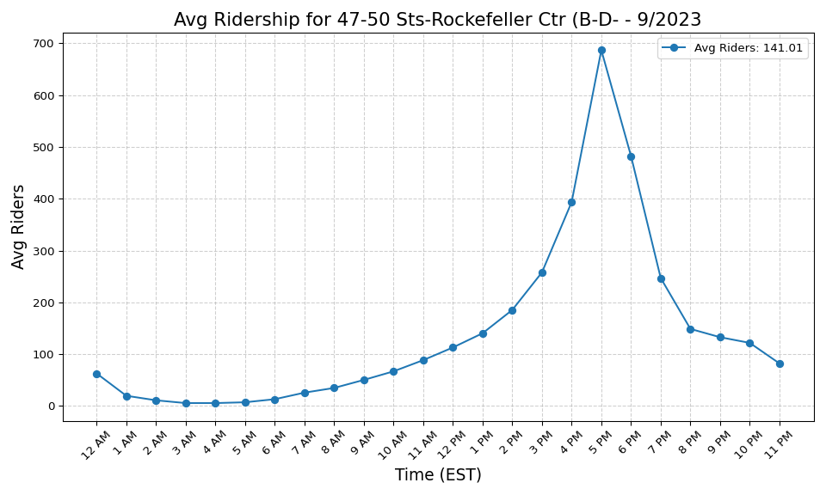
47-50 Sts-Rockefeller Ctr (B-D- - 9/2023

Slide 27
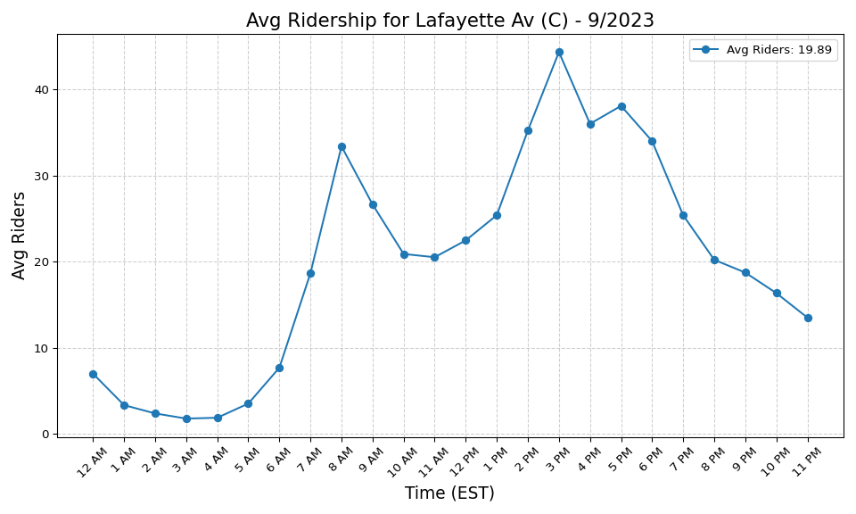
Lafayette Av (C) - 9/2023

Slide 28
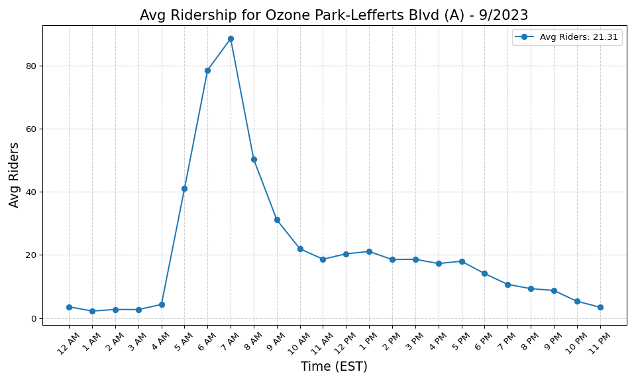
Ozone Park-Lefferts Blvd (A) - 9/2023

Slide 29
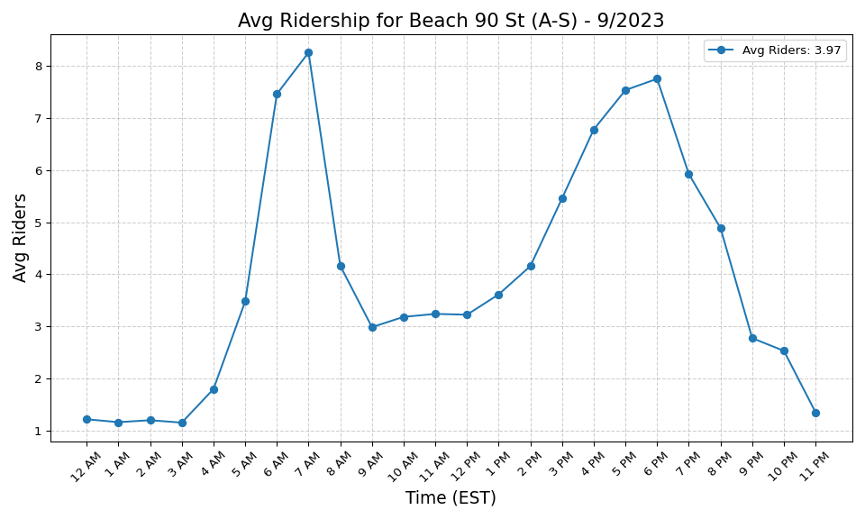
Beach 90 St (A-S) - 9/2023

Slide 30
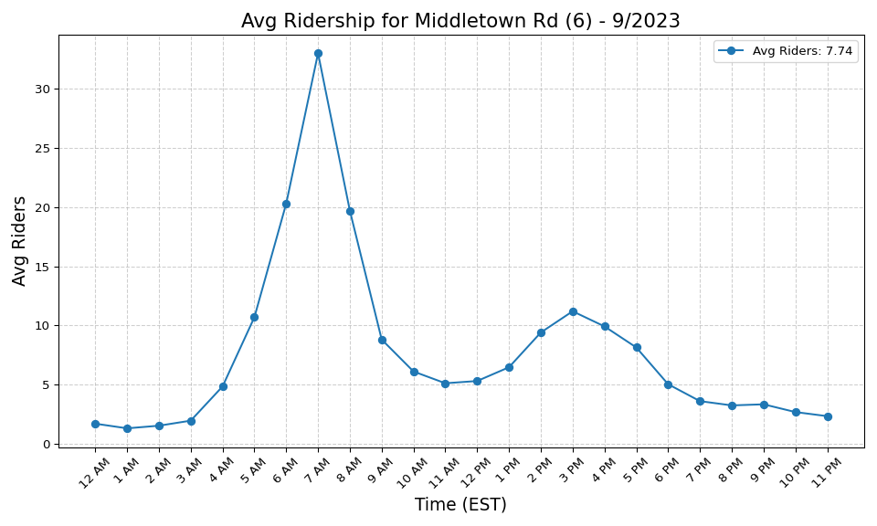
Middletown Rd (6) - 9/2023

Slide 31
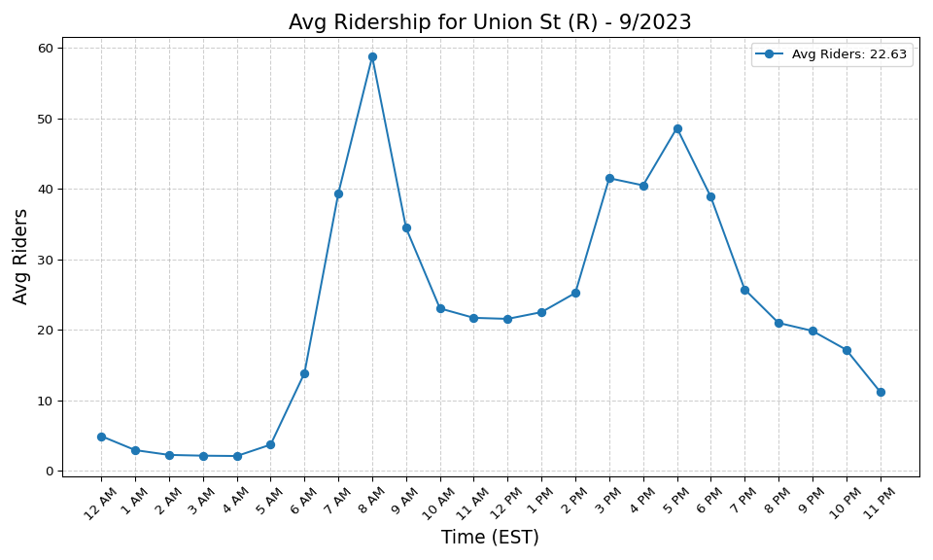
Union St (R) - 9/2023

Slide 32
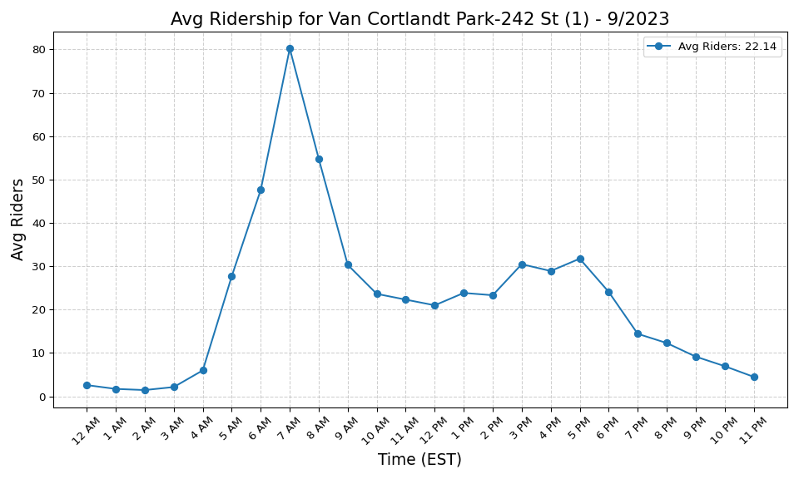
Van Cortlandt Park-242 St (1) - 9/2023

Slide 33
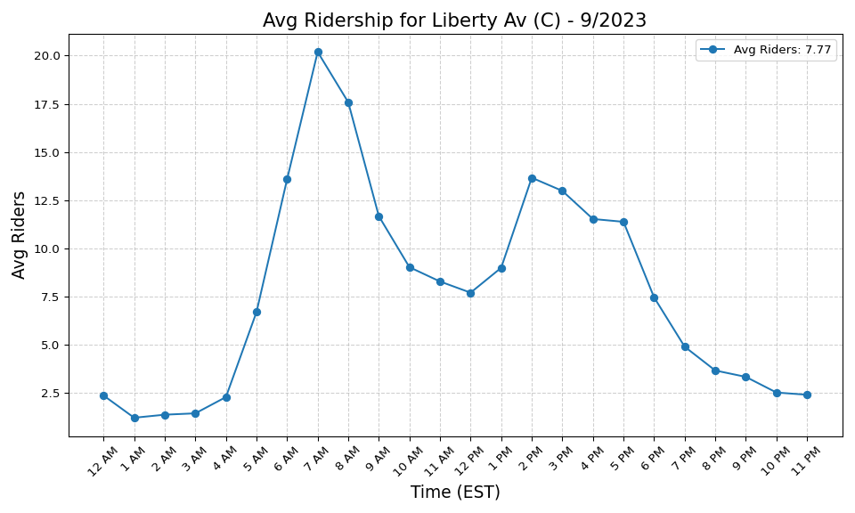
Liberty Av (C) - 9/2023

Slide 34
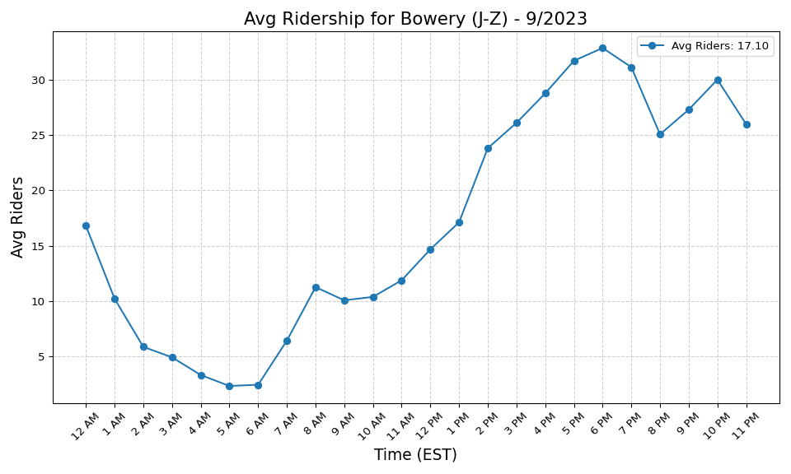
Bowery (J-Z) - 9/2023

Slide 35
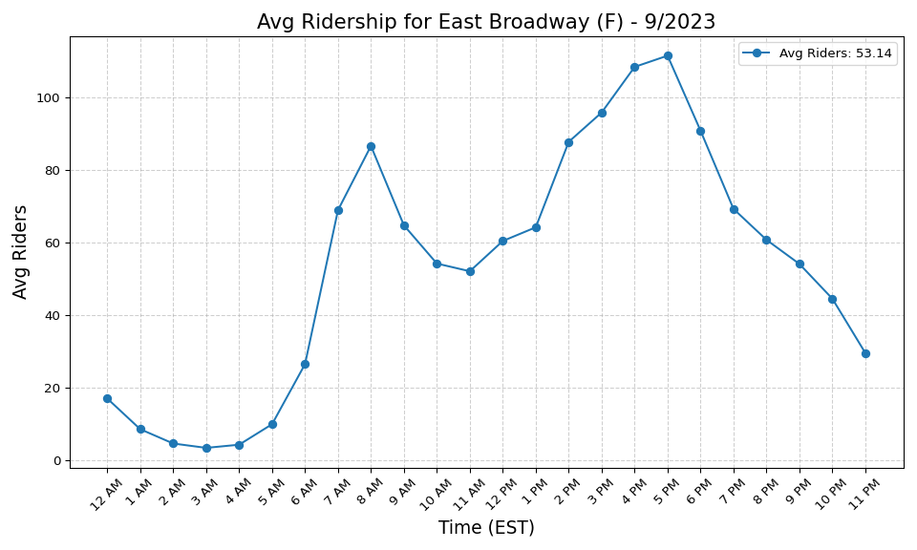
East Broadway (F) - 9/2023

Slide 36
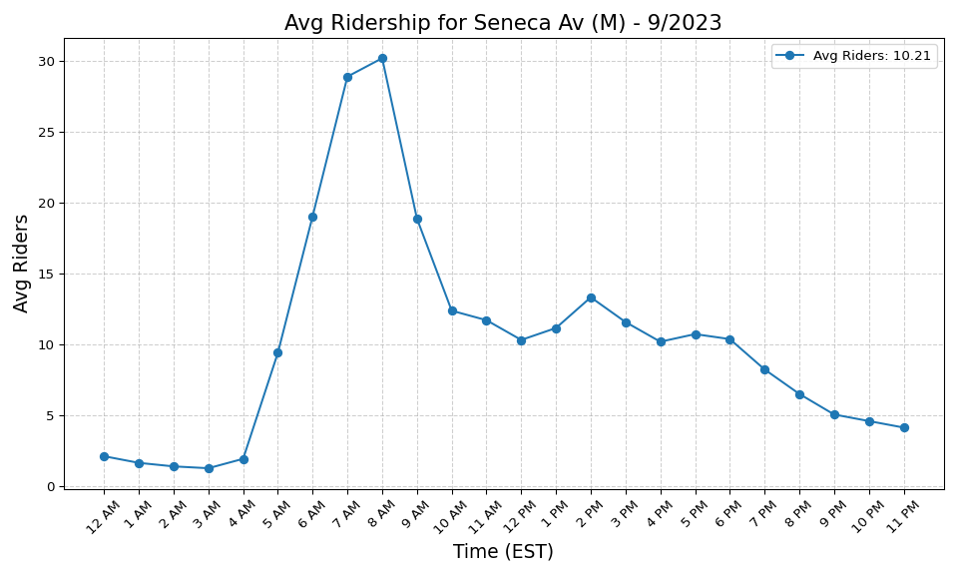
Seneca Av (M) - 9/2023

Slide 37

New Lots Av (L) - 9/2023

Slide 38
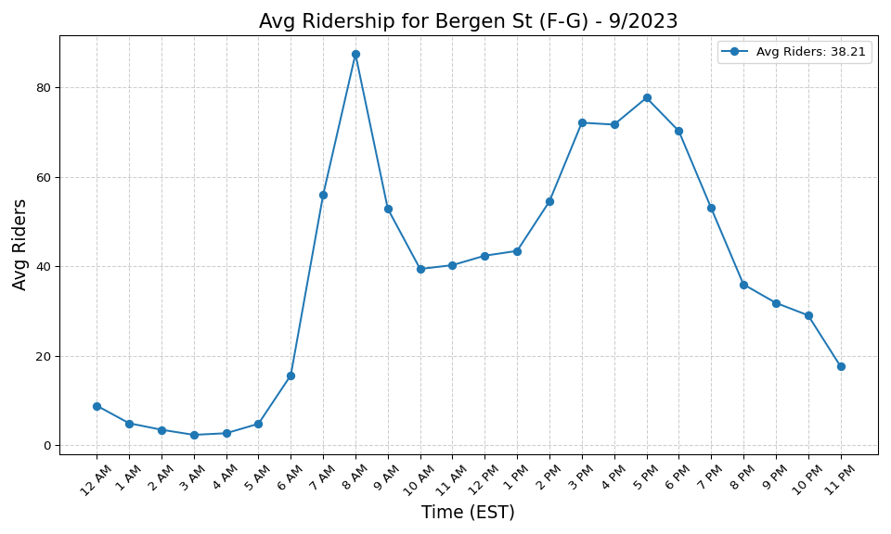
Bergen St (F-G) - 9/2023

Slide 39
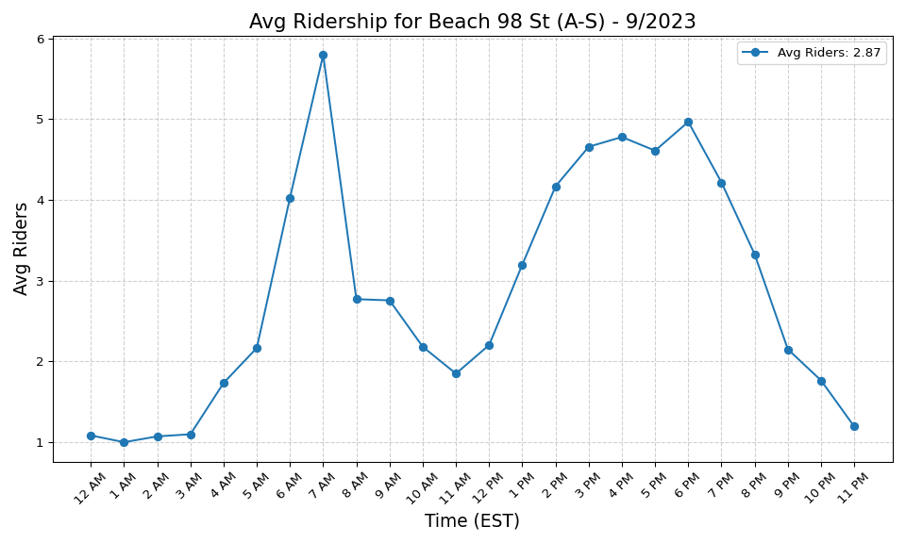
Beach 98 St (A-S) - 9/2023

Slide 40
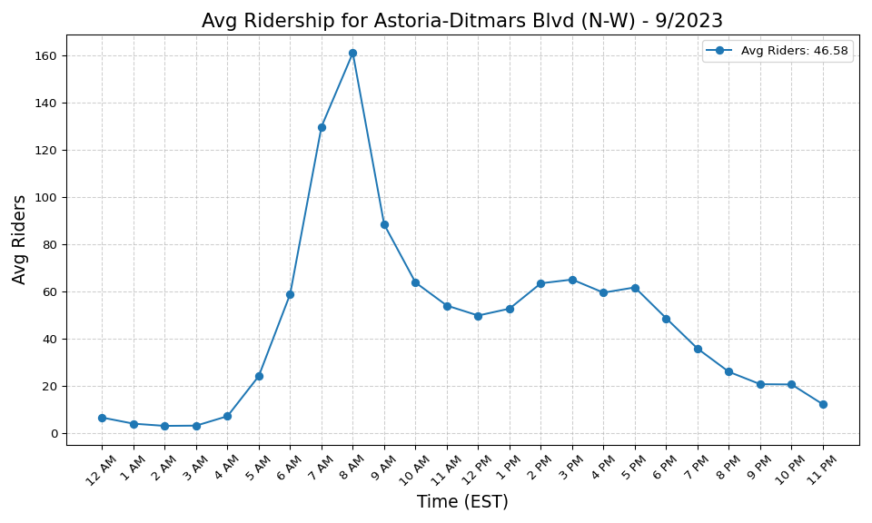
Astoria-Ditmars Blvd (N-W) - 9/2023

Slide 41
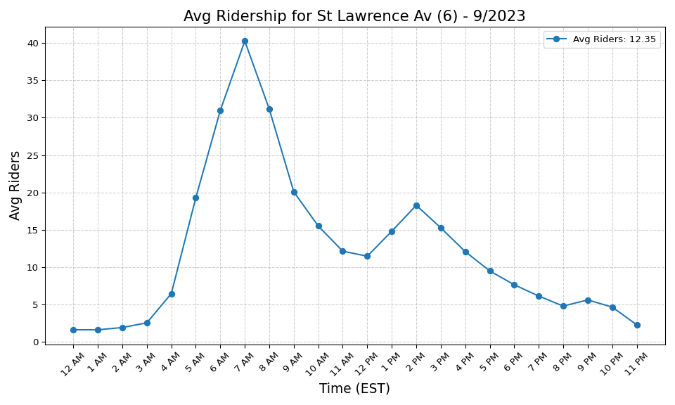
St Lawrence Av (6) - 9/2023

Slide 42
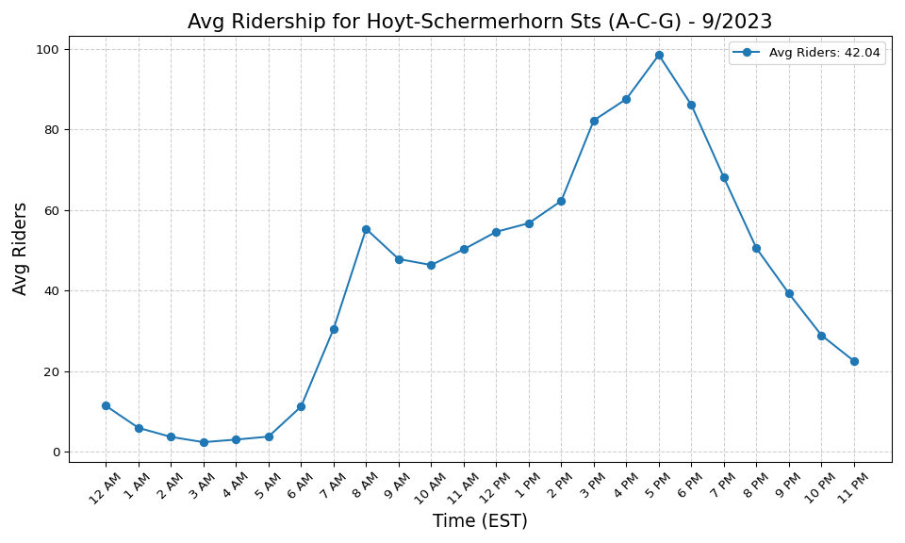
Hoyt-Schermerhorn Sts (A-C-G) - 9/2023

Slide 43
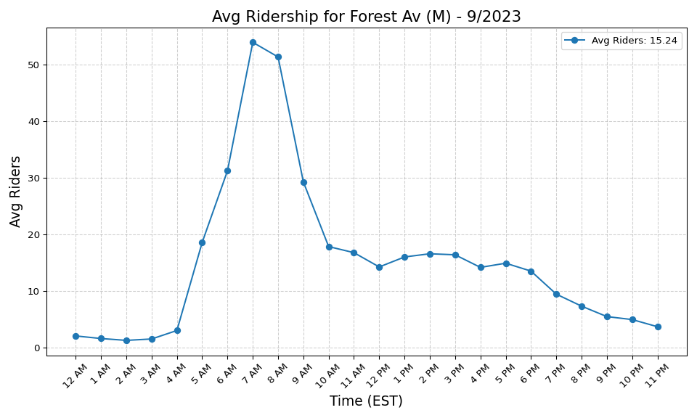
Forest Av (M) - 9/2023

Slide 44
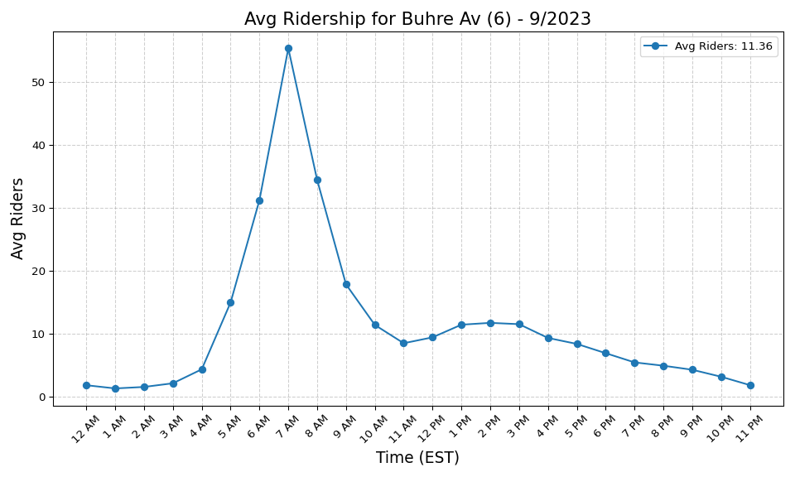
Buhre Av (6) - 9/2023

Slide 45
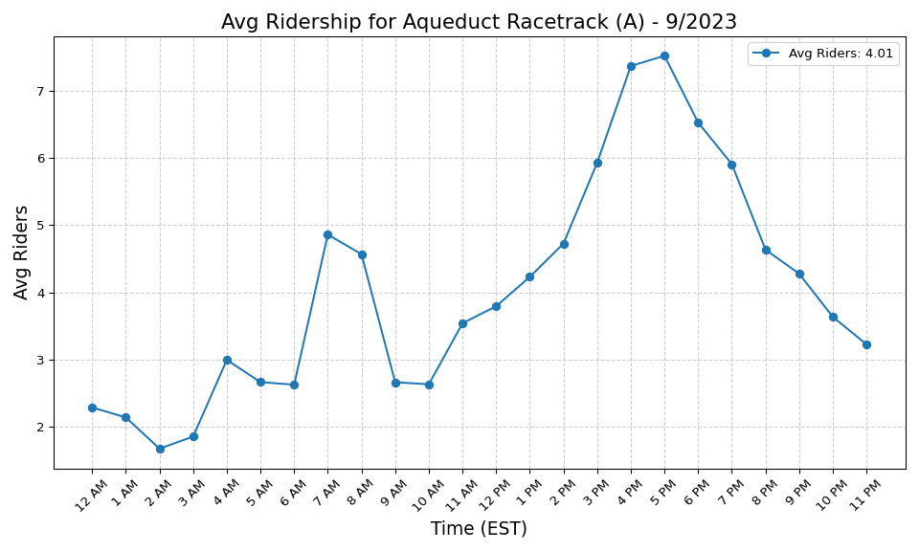
Aqueduct Racetrack (A) - 9/2023

Slide 46
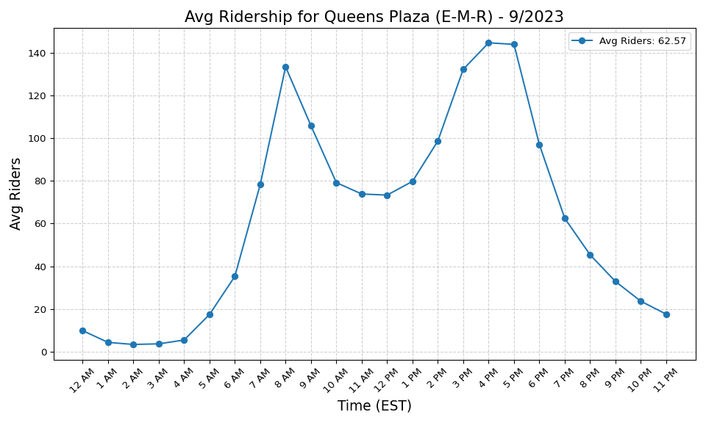
Queens Plaza (E-M-R) - 9/2023

Slide 47

Fresh Pond Rd (M) - 9/2023

Slide 48
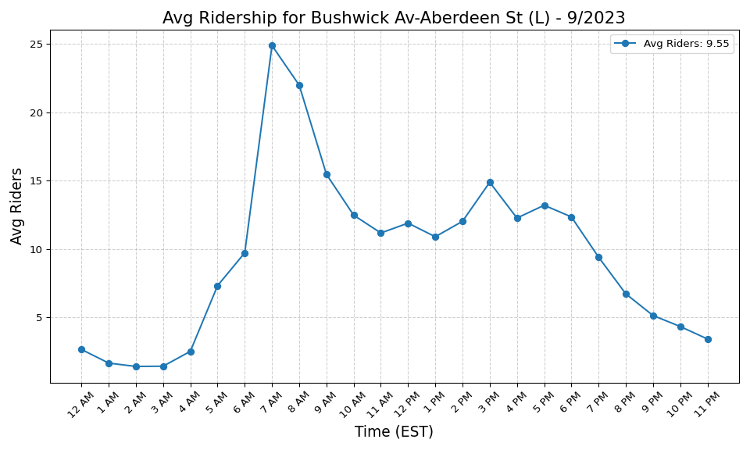
Bushwick Av-Aberdeen St (L) - 9/2023

Slide 49
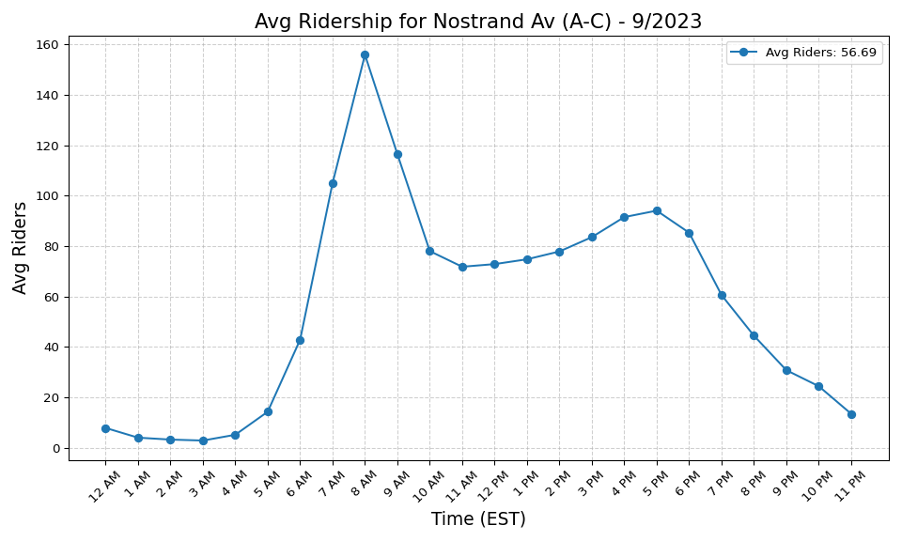
Nostrand Av (A-C) - 9/2023

Slide 50
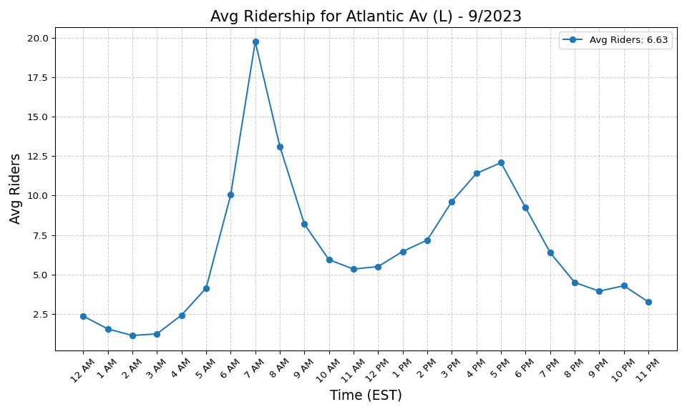
Atlantic Av (L) - 9/2023

Slide 51
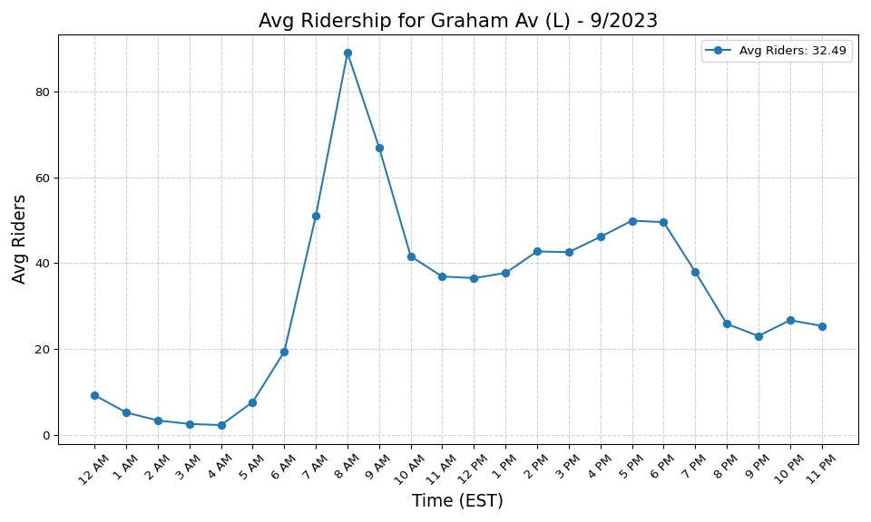
Graham Av (L) - 9/2023

Slide 52
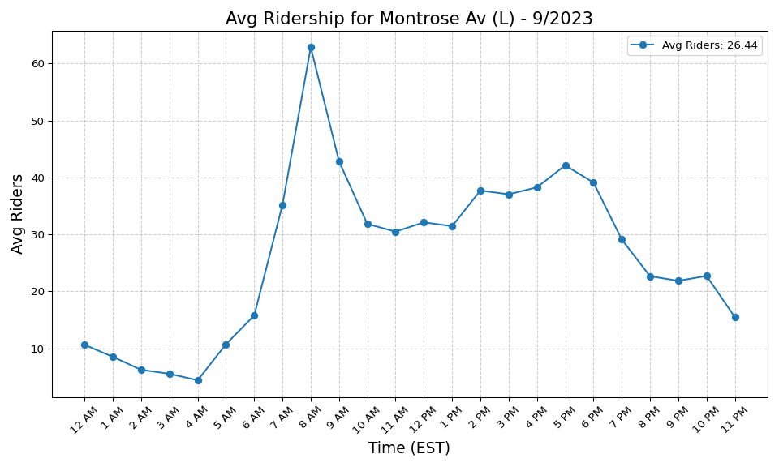
Montrose Av (L) - 9/2023

Slide 53
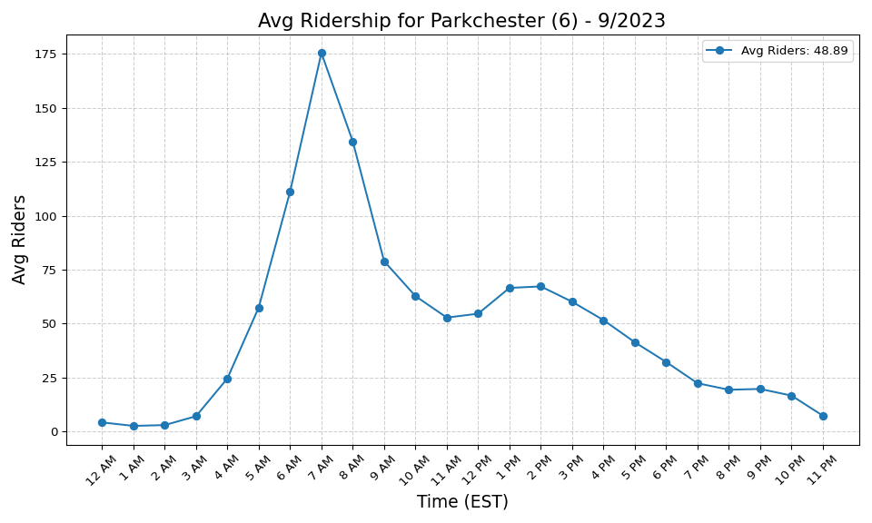
Parkchester (6) - 9/2023

Slide 54
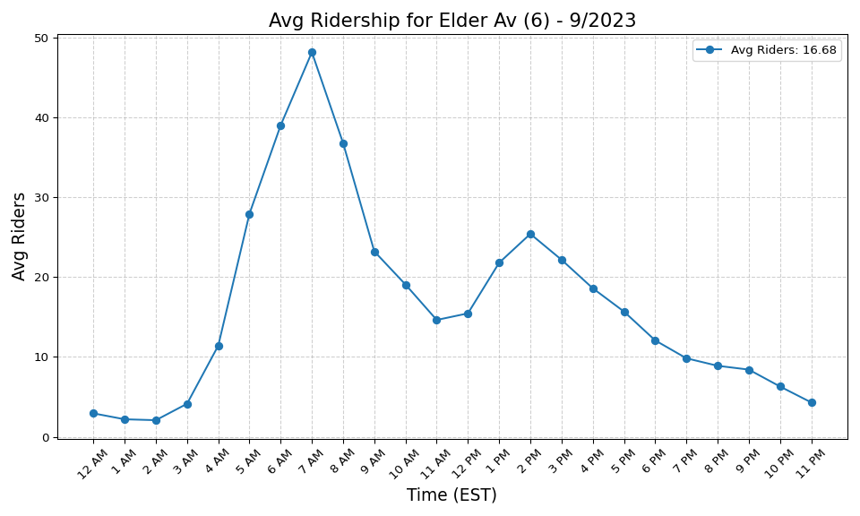
Elder Av (6) - 9/2023

Slide 55
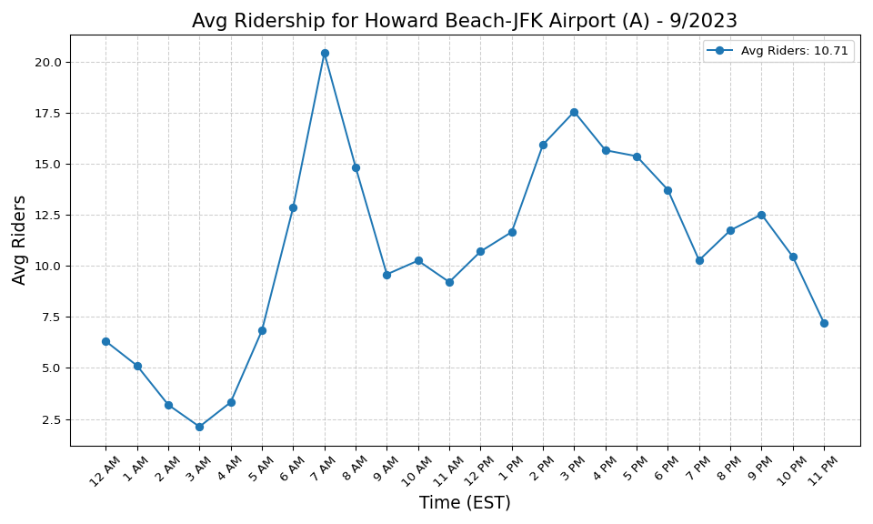
Howard Beach-JFK Airport (A) - 9/2023

Slide 56

Rockaway Blvd (A) - 9/2023

Slide 57

Broad St (J-Z) - 9/2023

Slide 58

7 Av (F-G) - 9/2023

Slide 59

Westchester Sq-E Tremont Av (6) - 9/2023

Slide 60

Grant Av (A) - 9/2023

Slide 61

Castle Hill Av (6) - 9/2023

Slide 62

Shepherd Av (C) - 9/2023

Slide 63

23 St (C-E) - 9/2023

Slide 64

3 Av-138 St (6) - 9/2023

Slide 65

Grand St (B-D) - 9/2023

Slide 66

Van Siclen Av (C) - 9/2023

Slide 67

Junius St (3) - 9/2023

Slide 68

Hewes St (M-J) - 9/2023

Slide 69

Clinton-Washington Avs (G) - 9/2023

Slide 70

Nassau Av (G) - 9/2023

Slide 71

49 St (N-R-W) - 9/2023

Slide 72

Canarsie-Rockaway Pkwy (L) - 9/2023

Slide 73

21 St-Queensbridge (F) - 9/2023

Slide 74

5 Av-53 St (E-M) - 9/2023

Slide 75

Utica Av (A-C) - 9/2023

Slide 76

59 St (N-R) - 9/2023

Slide 77

104 St (A) - 9/2023

Slide 78

Canal St (A-C-E) - 9/2023

Slide 79

Greenpoint Av (G) - 9/2023

Slide 80

Livonia Av (L) - 9/2023

Slide 81

Roosevelt Island (F) - 9/2023

Slide 82

Aqueduct-N Conduit Av (A) - 9/2023

Slide 83

City Hall (R-W) - 9/2023

Slide 84

Middle Village-Metropolitan Av - 9/2023

Slide 85

Park Pl (S) - 9/2023

Slide 86

E 143 St-St Mary-s St (6) - 9/2023

Slide 87

Kingston-Throop Avs (C) - 9/2023

Slide 88

57 St (F) - 9/2023

Slide 89

Rockaway Av (C) - 9/2023

Slide 90

Morgan Av (L) - 9/2023

Slide 91

Rockaway Av (3) - 9/2023

Slide 92

Jamaica-Van Wyck (E) - 9/2023

Slide 93

Halsey St (L) - 9/2023

Slide 94

Spring St (C-E) - 9/2023

Slide 95

28 St (R-W) - 9/2023

Slide 96

21 St (G) - 9/2023

Slide 97

Classon Av (G) - 9/2023

Slide 98

2 Av (F) - 9/2023

Slide 99

Knickerbocker Av (M) - 9/2023

Slide 100

Sutphin Blvd-Archer Av-JFK Airp - 9/2023

Slide 101

Zerega Av (6) - 9/2023

Slide 102

3 Av (L) - 9/2023

Slide 103

Jamaica Center-Parsons-Archer ( - 9/2023

Slide 104

Broadway (G) - 9/2023

Slide 105

15 St-Prospect Park (F-G) - 9/2023

Slide 106

Broad Channel (A-S) - 9/2023

Slide 107

Bedford-Nostrand Avs (G) - 9/2023

Slide 108

Cypress Av (6) - 9/2023

Slide 109

23 St (F-M) - 9/2023

Slide 110

Prince St (R-W) - 9/2023

Slide 111

Dyckman St (A) - 9/2023

Slide 112

34 St-Penn Station (A-C-E) - 9/2023

Slide 113

Bedford Av (L) - 9/2023

Slide 114

Jefferson St (L) - 9/2023

Slide 115

111 St (A) - 9/2023

Slide 116

W 4 St-Wash Sq (A-C-E-B-D-F-M) - 9/2023

Slide 117

Inwood-207 St (A) - 9/2023

Slide 118

Central Av (M) - 9/2023

Slide 119

Beach 105 St (A-S) - 9/2023

Slide 120

1 Av (L) - 9/2023

Slide 121

Lexington Av-63 St (F-Q) - 9/2023

Slide 122

Smith-9 Sts (F-G) - 9/2023

Slide 123

Fulton St (G) - 9/2023

Slide 124

Myrtle-Willoughby Avs (G) - 9/2023

Slide 125

50 St (C-E) - 9/2023

Slide 126

238 St (1) - 9/2023

Slide 127

18 Av (F) - 9/2023

Slide 128

Fordham Rd (B-D) - 9/2023

Slide 129

68 St-Hunter College (6) - 9/2023

Slide 130

219 St (2-5) - 9/2023

Slide 131

7 Av (B-Q) - 9/2023

Slide 132

President St-Medgar Evers Colle - 9/2023

Slide 133

86 St (4-5-6) - 9/2023

Slide 134

Beach 60 St (A) - 9/2023

Slide 135

183 St (4) - 9/2023

Slide 136

170 St (B-D) - 9/2023

Slide 137

Sterling St (2-5) - 9/2023

Slide 138

Fort Hamilton Pkwy (F-G) - 9/2023

Slide 139

Beach 67 St (A) - 9/2023

Slide 140

Bowling Green (4-5) - 9/2023

Slide 141

WTC Cortlandt (1) - 9/2023

Slide 142

Wall St (2-3) - 9/2023

Slide 143

Crown Hts-Utica Av (3-4) - 9/2023

Slide 144

45 St (R) - 9/2023

Slide 145

86 St (R) - 9/2023

Slide 146

176 St (4) - 9/2023

Slide 147

23 St (6) - 9/2023

Slide 148

174 St (2-5) - 9/2023

Slide 149

Avenue P (F) - 9/2023

Slide 150

Parsons Blvd (F) - 9/2023

Slide 151

182-183 Sts (B-D) - 9/2023

Slide 152

190 St (A) - 9/2023

Slide 153

Nereid Av (2-5) - 9/2023

Slide 154

145 St (A-C-B-D) - 9/2023

Slide 155

96 St (6) - 9/2023

Slide 156

Prospect Park (B-Q-S) - 9/2023

Slide 157

Rector St (1) - 9/2023

Slide 158

Beverly Rd (2-5) - 9/2023

Slide 159

Flatbush Av-Brooklyn College (2 - 9/2023

Slide 160

Winthrop St (2-5) - 9/2023

Slide 161

163 St-Amsterdam Av (C) - 9/2023

Slide 162

Kingston Av (3) - 9/2023

Slide 163

Beach 25 St (A) - 9/2023

Slide 164

28 St (6) - 9/2023

Slide 165

Bedford Park Blvd-Lehman Colleg - 9/2023

Slide 166

Allerton Av (2-5) - 9/2023

Slide 167

175 St (A) - 9/2023

Slide 168

Sutphin Blvd (F) - 9/2023

Slide 169

Hoyt St (2-3) - 9/2023

Slide 170

110 St (6) - 9/2023

Slide 171

Cathedral Pkwy (110 St) (C-B) - 9/2023

Slide 172

Church Av (F-G) - 9/2023

Slide 173

96 St (C-B) - 9/2023

Slide 174

Wall St (4-5) - 9/2023

Slide 175

Newkirk Av-Little Haiti (2-5) - 9/2023

Slide 176

Kingsbridge Rd (4) - 9/2023

Slide 177

Woodlawn (4) - 9/2023

Slide 178

181 St (A) - 9/2023

Slide 179

Burke Av (2-5) - 9/2023

Slide 180

Astor Pl (6) - 9/2023

Slide 181

Pelham Pkwy (2-5) - 9/2023

Slide 182

167 St (B-D) - 9/2023

Slide 183

174-175 Sts (B-D) - 9/2023

Slide 184

8 St-NYU (R-W) - 9/2023

Slide 185

Saratoga Av (3) - 9/2023

Slide 186

81 St-Museum of Natural History - 9/2023

Slide 187

170 St (4) - 9/2023

Slide 188

103 St (C-B) - 9/2023

Slide 189

Bay Ridge Av (R) - 9/2023

Slide 190

Bay Pkwy (F) - 9/2023

Slide 191

77 St (6) - 9/2023

Slide 192

Beach 36 St (A) - 9/2023

Slide 193

Pelham Bay Park (6) - 9/2023

Slide 194

Grand Army Plaza (2-3) - 9/2023

Slide 195

Bergen St (2-3) - 9/2023

Slide 196

Fordham Rd (4) - 9/2023

Slide 197

167 St (4) - 9/2023

Slide 198

233 St (2-5) - 9/2023

Slide 199

Tremont Av (B-D) - 9/2023

Slide 200

155 St (B-D) - 9/2023

Slide 201

Chambers St (1-2-3) - 9/2023

Slide 202

Simpson St (2-5) - 9/2023

Slide 203

Rockaway Park-Beach 116 St (A-S - 9/2023

Slide 204

Bronx Park East (2-5) - 9/2023

Slide 205

Eastern Pkwy-Brooklyn Museum (2 - 9/2023

Slide 206

Burnside Av (4) - 9/2023

Slide 207

Beach 44 St (A) - 9/2023

Slide 208

Broadway (N-W) - 9/2023

Slide 209

Norwood-205 St (D) - 9/2023

Slide 210

Clark St (2-3) - 9/2023

Slide 211

Briarwood (E-F) - 9/2023

Slide 212

225 St (2-5) - 9/2023

Slide 213

Avenue U (F) - 9/2023

Slide 214

Mt Eden Av (4) - 9/2023

Slide 215

Van Siclen Av (3) - 9/2023

Slide 216

Freeman St (2-5) - 9/2023

Slide 217

Jamaica-179 St (F) - 9/2023

Slide 218

72 St (C-B) - 9/2023

Slide 219

169 St (F) - 9/2023

Slide 220

53 St (R) - 9/2023

Slide 221

Nevins St (2-3-4-5) - 9/2023

Slide 222

155 St (C) - 9/2023

Slide 223

Church Av (2-5) - 9/2023

Slide 224

Parkside Av (Q) - 9/2023

Slide 225

Avenue I (F) - 9/2023

Slide 226

Wakefield-241 St (2) - 9/2023

Slide 227

Far Rockaway-Mott Av (A) - 9/2023

Slide 228

West Farms Sq-E Tremont Av (2-5 - 9/2023

Slide 229

Kingsbridge Rd (B-D) - 9/2023

Slide 230

Spring St (6) - 9/2023

Slide 231

125 St (A-C-B-D) - 9/2023

Slide 232

E 180 St (2-5) - 9/2023

Slide 233

Sutter Av-Rutland Rd (3) - 9/2023

Slide 234

33 St (6) - 9/2023

Slide 235

86 St (C-B) - 9/2023

Slide 236

116 St (C-B) - 9/2023

Slide 237

Kings Hwy (F) - 9/2023

Slide 238

Rector St (R-W) - 9/2023

Slide 239

Neptune Av (F) - 9/2023

Slide 240

New Lots Av (3) - 9/2023

Slide 241

Intervale Av (2-5) - 9/2023

Slide 242

Mosholu Pkwy (4) - 9/2023

Slide 243

Avenue X (F) - 9/2023

Slide 244

Bedford Park Blvd (B-D) - 9/2023

Slide 245

Pennsylvania Av (3) - 9/2023

Slide 246

Nostrand Av (3) - 9/2023

Slide 247

Gun Hill Rd (2-5) - 9/2023

Slide 248

Avenue N (F) - 9/2023

Slide 249

Franklin St (1) - 9/2023

Slide 250

Ditmas Av (F) - 9/2023

Slide 251

135 St (C-B) - 9/2023

Slide 252

103 St (6) - 9/2023

Slide 253

96 St (Q) - 9/2023

Slide 254

Ocean Pkwy (Q) - 9/2023

Slide 255

36 St (M-R) - 9/2023

Slide 256

Kings Hwy (N) - 9/2023

Slide 257

125 St (2-3) - 9/2023

Slide 258

231 St (1) - 9/2023

Slide 259

111 St (7) - 9/2023

Slide 260

20 Av (N) - 9/2023

Slide 261

69 St (7) - 9/2023

Slide 262

135 St (2-3) - 9/2023

Slide 263

8 Av (N) - 9/2023

Slide 264

36 Av (N-W) - 9/2023

Slide 265

33 St-Rawson St (7) - 9/2023

Slide 266

116 St (6) - 9/2023

Slide 267

121 St (J-Z) - 9/2023

Slide 268

Pelham Pkwy (5) - 9/2023

Slide 269

Coney Island-Stillwell Av (D-F- - 9/2023

Slide 270

59 St-Columbus Circle (A-B-C-D- - 9/2023

Slide 271

Gun Hill Rd (5) - 9/2023

Slide 272

Newkirk Plaza (B-Q) - 9/2023

Slide 273

Bay Ridge-95 St (R) - 9/2023

Slide 274

65 St (M-R) - 9/2023

Slide 275

Baychester Av (5) - 9/2023

Slide 276

Central Park North (110 St) (2- - 9/2023

Slide 277

145 St (1) - 9/2023

Slide 278

125 St (1) - 9/2023

Slide 279

82 St-Jackson Hts (7) - 9/2023

Slide 280

137 St-City College (1) - 9/2023

Slide 281

Broadway-Lafayette St (B-D-F-M) - 9/2023

Slide 282

39 Av-Dutch Kills (N-W) - 9/2023

Slide 283

145 St (3) - 9/2023

Slide 284

67 Av (M-R) - 9/2023

Slide 285

18 Av (D) - 9/2023

Slide 286

18 Av (N) - 9/2023

Slide 287

Times Sq-42 St (N-Q-R-W-S-1-2-3 - 9/2023

Slide 288

Avenue M (Q) - 9/2023

Slide 289

46 St-Bliss St (7) - 9/2023

Slide 290

Neck Rd (Q) - 9/2023

Slide 291

86 St (N) - 9/2023

Slide 292

72 St (Q) - 9/2023

Slide 293

116 St (2-3) - 9/2023

Slide 294

34 St-Hudson Yards (7) - 9/2023

Slide 295

Avenue U (Q) - 9/2023

Slide 296

90 St-Elmhurst Av (7) - 9/2023

Slide 297

Flushing-Main St (7) - 9/2023

Slide 298

Harlem-148 St (3) - 9/2023

Slide 299

55 St (D) - 9/2023

Slide 300

63 Dr-Rego Park (M-R) - 9/2023

Slide 301

Kew Gardens-Union Tpke (E-F) - 9/2023

Slide 302

Kings Hwy (B-Q) - 9/2023

Slide 303

Cathedral Pkwy (110 St) (1) - 9/2023

Slide 304

Bay Pkwy (N) - 9/2023

Slide 305

Marble Hill-225 St (1) - 9/2023

Slide 306

Northern Blvd (M-R) - 9/2023

Slide 307

207 St (1) - 9/2023

Slide 308

Church Av (B-Q) - 9/2023

Slide 309

Eastchester-Dyre Av (5) - 9/2023

Slide 310

86 St (Q) - 9/2023

Slide 311

Atlantic Av-Barclays Ctr (B-D-N - 9/2023

Slide 312

St George (SIR) - 9/2023

Slide 313

Hunters Point Av (7) - 9/2023

Slide 314

DeKalb Av (B-Q-R) - 9/2023

Slide 315

Vernon Blvd-Jackson Av (7) - 9/2023

Slide 316

Lexington Av (N-R-W)-59 St (4-5 - 9/2023

Slide 317

30 Av (N-W) - 9/2023

Slide 318

Grand Central-42 St (S-4-5-6-7) - 9/2023

Slide 319

61 St-Woodside (7) - 9/2023

Slide 320

Dyckman St (1) - 9/2023

Slide 321

Avenue J (Q) - 9/2023

Slide 322

Elmhurst Av (M-R) - 9/2023

Slide 323

Avenue H (Q) - 9/2023

Slide 324

Morris Park (5) - 9/2023

Slide 325

103 St-Corona Plaza (7) - 9/2023

Slide 326

157 St (1) - 9/2023

Slide 327

103 St (1) - 9/2023

Slide 328

W 8 St-NY Aquarium (F-Q) - 9/2023

Slide 329

40 St-Lowery St (7) - 9/2023

Slide 330

Lexington Av-53 St (E-M)-51 St - 9/2023

Slide 331

74-Broadway (7)-Jackson Hts-Roo - 9/2023

Slide 332

181 St (1) - 9/2023

Slide 333

Grand Av-Newtown (M-R) - 9/2023

Slide 334

Mets-Willets Point (7) - 9/2023

Slide 335

Avenue U (N) - 9/2023

Slide 336

New Utrecht Av (N)-62 St (D) - 9/2023

Slide 337

Junction Blvd (7) - 9/2023

Slide 338

Court St (R)-Borough Hall (2-3- - 9/2023

Slide 339

9 Av (D) - 9/2023

Slide 340

Tompkinsville (SIR) - 9/2023

Slide 341

Prospect Av (2-5) - 9/2023

Slide 342

Bryant Pk (B-D-F-M)-5 Av (7) - 9/2023

Slide 343

215 St (1) - 9/2023

Slide 344

116 St-Columbia University (1) - 9/2023

Slide 345

Cortelyou Rd (Q) - 9/2023

Slide 346

Fort Hamilton Pkwy (D) - 9/2023

Slide 347

20 Av (D) - 9/2023

Slide 348

14 St (F-M-1-2-3)-6 Av (L) - 9/2023

Slide 349

125 St (4-5-6) - 9/2023

Slide 350

191 St (1) - 9/2023

Slide 351

Beverley Rd (Q) - 9/2023

Slide 352

Bay 50 St (D) - 9/2023

Slide 353

5 Av-59 St (N-R-W) - 9/2023

Slide 354

Woodhaven Blvd (M-R) - 9/2023

Slide 355

52 St (7) - 9/2023

Slide 356

Forest Hills-71 Av (E-F-M-R) - 9/2023

Slide 357

Brighton Beach (B-Q) - 9/2023

Slide 358

Prospect Av (R) - 9/2023

Slide 359

Fort Hamilton Pkwy (N) - 9/2023

Slide 360

46 St (M-R) - 9/2023

Slide 361

3 Av-149 St (2-5) - 9/2023

Slide 362

Steinway St (M-R) - 9/2023

Slide 363

25 Av (D) - 9/2023

Slide 364

Bay Pkwy (D) - 9/2023

Slide 365

14 St (A-C-E)-8 Av (L) - 9/2023

Slide 366

75 Av (E-F) - 9/2023

Slide 367

Jackson Av (2-5) - 9/2023

Slide 368

Sheepshead Bay (B-Q) - 9/2023

Slide 369

50 St (D) - 9/2023

Slide 370

138 St-Grand Concourse (4-5) - 9/2023

Slide 371

111 St (J) - 9/2023

Slide 372

Queensboro Plaza (7-N-W) - 9/2023

Slide 373

79 St (D) - 9/2023

Slide 374

Alabama Av (J) - 9/2023

Slide 375

Halsey St (J) - 9/2023

Slide 376

36 St (D-N-R) - 9/2023

Slide 377

50 St (1) - 9/2023

Slide 378

23 St (1) - 9/2023

Slide 379

25 St (R) - 9/2023

Slide 380

71 St (D) - 9/2023

Slide 381

79 St (1) - 9/2023

Slide 382

57 St-7 Av (N-Q-R-W) - 9/2023

Slide 383

161 St-Yankee Stadium (B-D-4) - 9/2023

Slide 384

168 St (A-C-1) - 9/2023

Slide 385

Franklin Av (2-3-4-5)-Botanic G - 9/2023

Slide 386

Fulton St (A-C-J-Z-2-3-4-5) - 9/2023

Slide 387

104 St (J-Z) - 9/2023

Slide 388

Franklin Av (C-S) - 9/2023

Slide 389

Flushing Av (M-J) - 9/2023

Slide 390

Crescent St (J-Z) - 9/2023

Slide 391

28 St (1) - 9/2023

Slide 392

4 Av (F-G)-9 St (R) - 9/2023

Slide 393

Court Sq (E-G-M-7) - 9/2023

Slide 394

Lorimer St (M-J) - 9/2023

Slide 395

34 St-Penn Station (1-2-3) - 9/2023

Slide 396

Myrtle-Wyckoff Avs (L-M) - 9/2023

Slide 397

Houston St (1) - 9/2023

Slide 398

66 St-Lincoln Center (1) - 9/2023

Slide 399

Gates Av (J-Z) - 9/2023

Slide 400

Broadway Junction (A-C-J-L-Z) - 9/2023

Slide 401

75 St-Elderts Ln (J-Z) - 9/2023

Slide 402

96 St (1-2-3) - 9/2023

Slide 403

South Ferry (1)-Whitehall St (R - 9/2023

Slide 404

Chambers St (A-C)-WTC (E)-Park - 9/2023

Slide 405

Kosciuszko St (J) - 9/2023

Slide 406

RI Tramway (Manhattan) - 9/2023

Slide 407

Canal St (1) - 9/2023

Slide 408

Lorimer St (L)-Metropolitan Av - 9/2023

Slide 409

Cleveland St (J) - 9/2023

Slide 410

149 St-Grand Concourse (2-4-5) - 9/2023

Slide 411

Canal St (J-N-Q-R-W-Z-6) - 9/2023

Slide 412

14 St-Union Sq (L-N-Q-R-W-4-5-6 - 9/2023

Slide 413

34 St-Herald Sq (B-D-F-M-N-Q-R- - 9/2023

Slide 414

72 St (1-2-3) - 9/2023

Slide 415

Brooklyn Bridge-City Hall (4-5- - 9/2023

Slide 416

Myrtle Av (M-J-Z) - 9/2023

Slide 417

Chauncey St (J-Z) - 9/2023

Slide 418

86 St (1) - 9/2023

Slide 419

Delancey St (F)-Essex St (J-M-Z - 9/2023

Slide 420

Cypress Hills (J) - 9/2023

Slide 421

Jay St-MetroTech (A-C-F-R) - 9/2023

Slide 422

Woodhaven Blvd (J-Z) - 9/2023

Slide 423

Norwood Av (J-Z) - 9/2023

Slide 424

85 St-Forest Pkwy (J) - 9/2023

Slide 425

18 St (1) - 9/2023

Slide 426

Christopher St-Sheridan Sq (1) - 9/2023

Slide 427

RI Tramway (Roosevelt) - 9/2023

Slide 428

Van Siclen Av (J-Z) - 9/2023

